Slide 1
Хочу летать!
На данный момент полёт используется как средство передвижения
Выполнила: Субботина Т.В.
учитель начальных классов

Slide 2
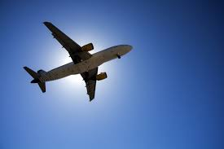
Самолётостроение послужило людям продвинуться вперёд для реализации своих нужд в передвижении и перевозки грузов, а также в освоении космоса.

Slide 3
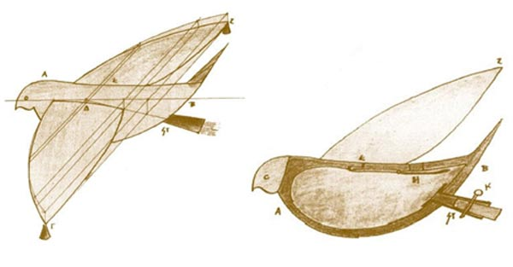
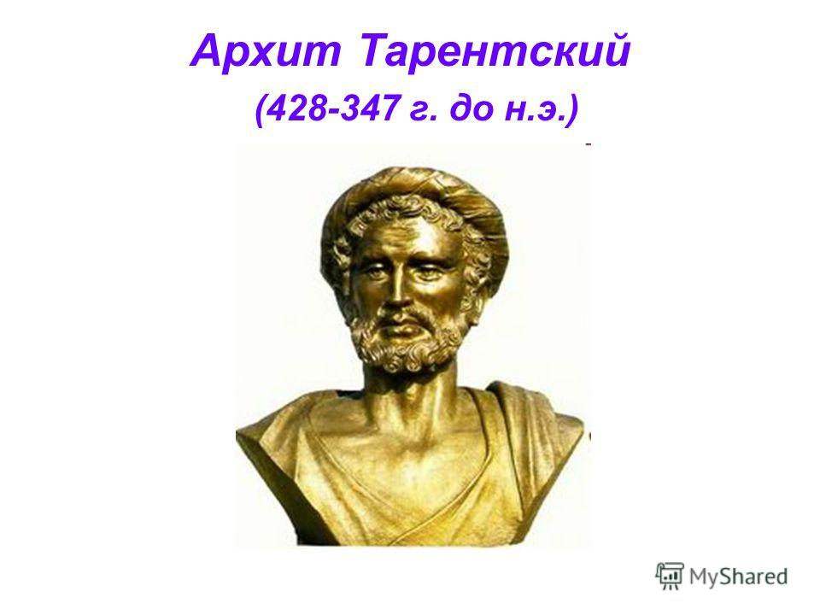
Полеты в древней Греции
Около 400 г. до н. э.Архит Тарентский, древнегреческий философ, математик, астроном разработал первый летательный аппарат, представляющий собой модель птицы и пролетел около 200 метров. Эта машина, которую изобретатель назвал Голубем, вероятно, подвешивалась на тросе или на стержне во время полёта.

Slide 4
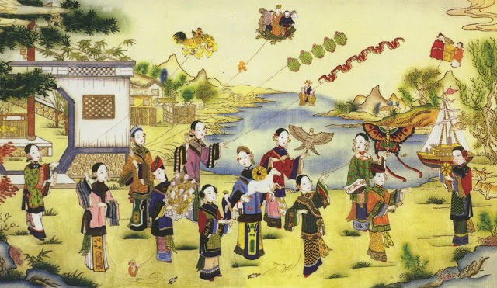
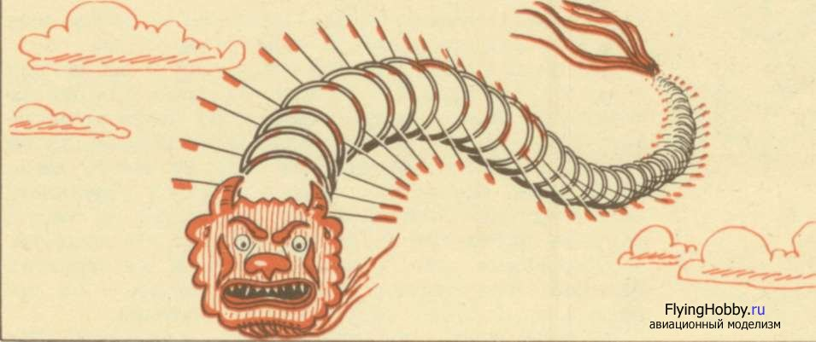
Воздушные змеи в Китае
Более трех тысяч лет назад были изобретены известные на весь мир китайские воздушные змеи.
В 559 г. полёт человека на
воздушном змее
был задокументирован.

Slide 5
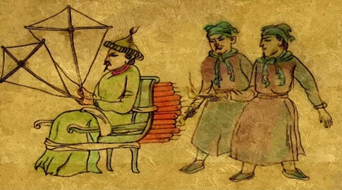
Покорение воздушного пространства в древнем Китае
Некий вельможа обвязал бамбуковое кресло, на котором сидел, связкой ракет и одновременно поджег их. Со страшным грохотом кресло поднялось в воздух. Естественно, Ван Ху не смог далеко улететь, и его "корабль" упал недалеко от места старта.

Slide 6
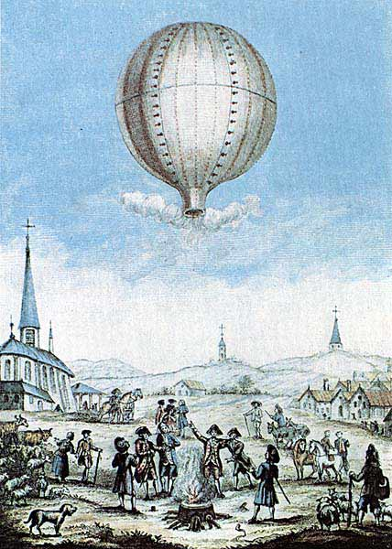

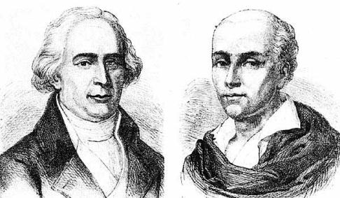
Люди давно заметили, что вверх поднимается не только дым, но и нагретый воздух. Первыми воздушный шар изготовили братья Монгольфье. Два учёных – француза сделали из бумаги и полотна воздушный шар, наполнили его нагретым воздухом, и шар взвился.
Но далеко на таком шаре не улетишь: куда ветер, туда и шар.
А люди хотели летать туда, куда им надо.

Slide 7
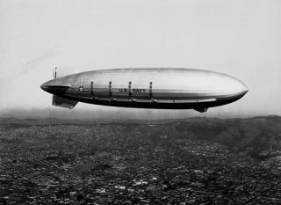
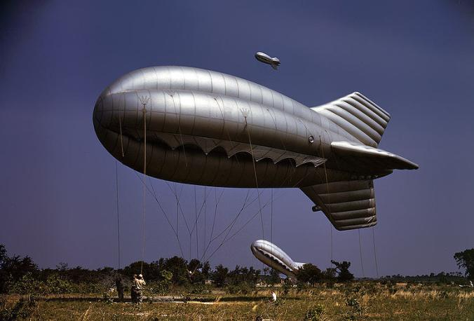
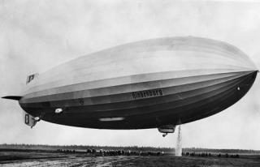
Через сто лет появились управляемые воздушные шары – дирижабли. Они наполнялись лёгким газом, в них устанавливался двигатель с пропеллером. Двигатель придавал дирижаблю скорость и позволял держаться нужного направления. Дирижабль имел вытянутую, овальную форму – это увеличивало его скорость.

Slide 8
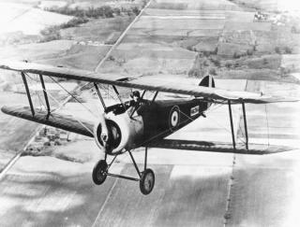
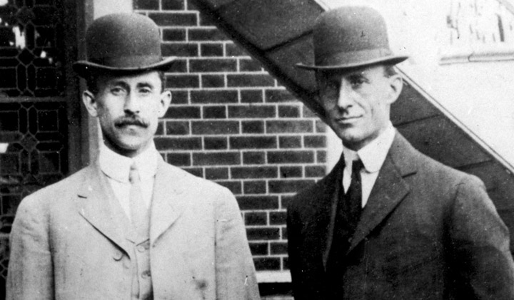
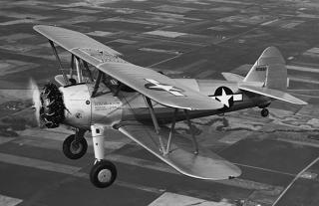
Затем появились управляемые аэропланы. На них устанавливали двигатели, которые работали на бензине. Эти двигатели напоминали автомобильные. Аэропланы могли совершать длительные полёты.
Бра́тья О́рвил и Уи́лбур Райт

Slide 9
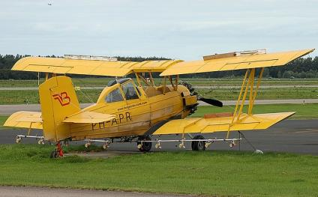
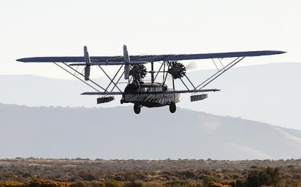
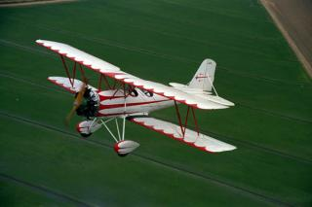
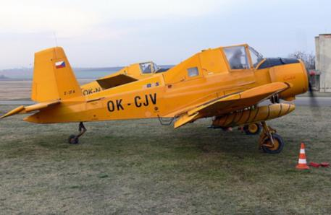
Люди убедились, что самолёты могут летать когда угодно и куда угодно. Во многих странах стало развиваться самолётостроение.
Такие самолёты были раньше:

Slide 10
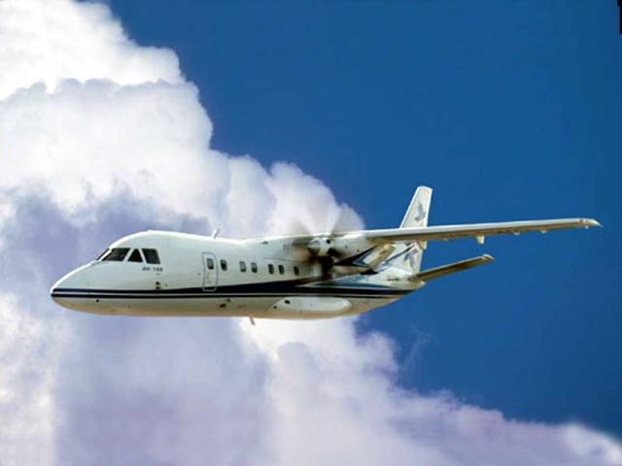
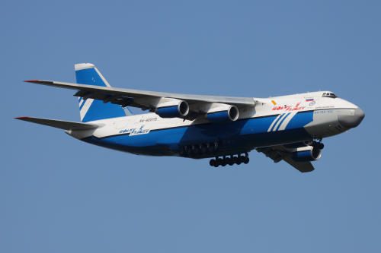
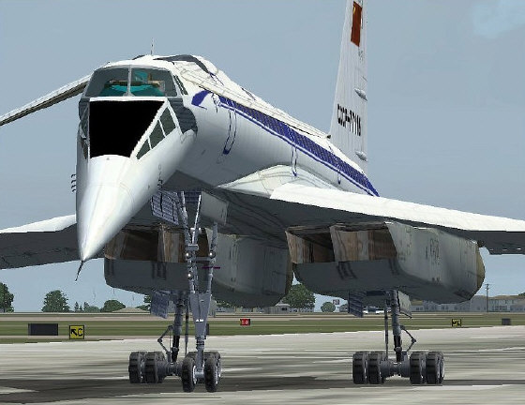
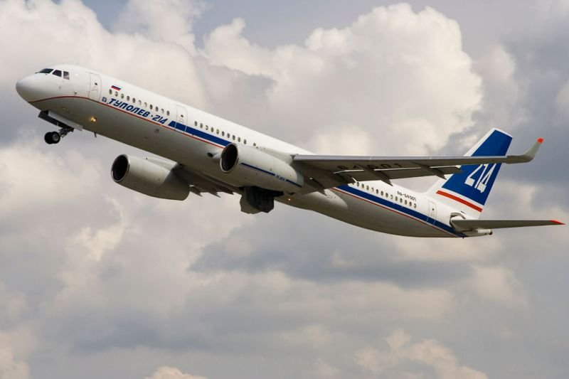
Ан-94
Ан-124 «Руслан»
В настоящее время появились самые разные самолёты. С каждым годом самолёты летают всё быстрее, всё выше и дальше.
Ту-144
Ту-214Р

Slide 11
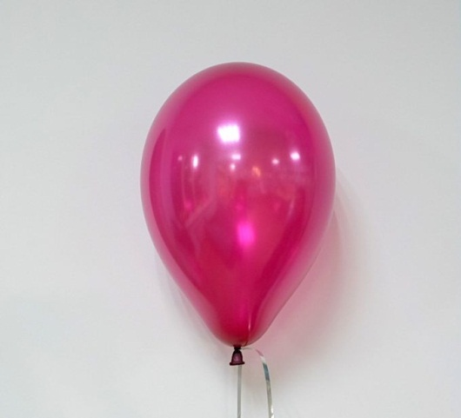
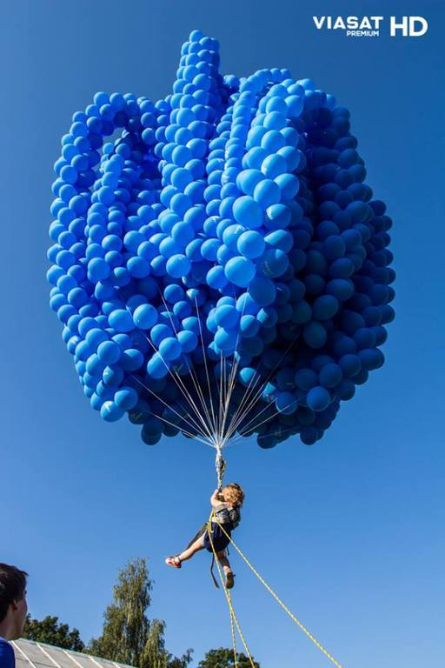
Посчитайте, сколько гелиевых шариков нужно, чтобы подняться в небо?
1 шар с гелием может поднять
3-4 грамма.
Например, вес 40 кг -нужно 11 428 шаров. Стоимость такого количества шаров примерно
571 400 рублей.

Slide 12
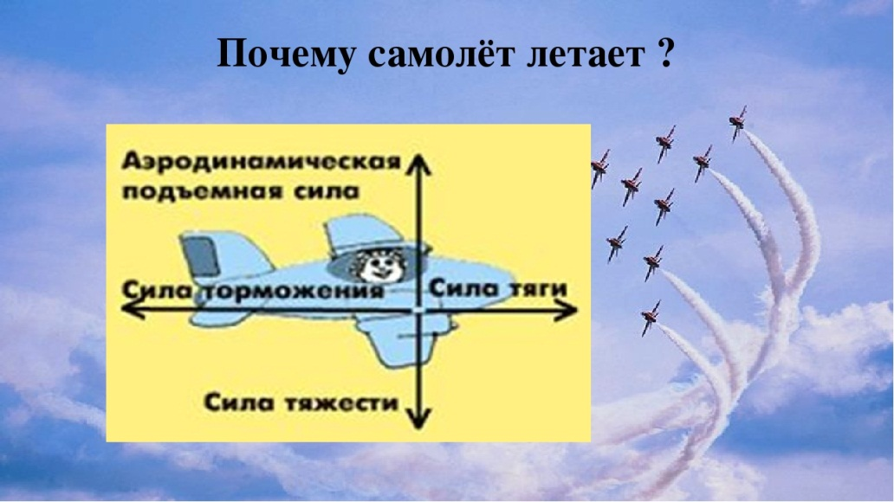
Почему летает самолёт
Благодаря двигателям (которые приводят самолёт в движение), крыльям (форме крыла) и подъёмной силе крыла (которая образовывается из-за разности давлений при поступательном потоке воздуха во время движения самолёта).

Slide 13
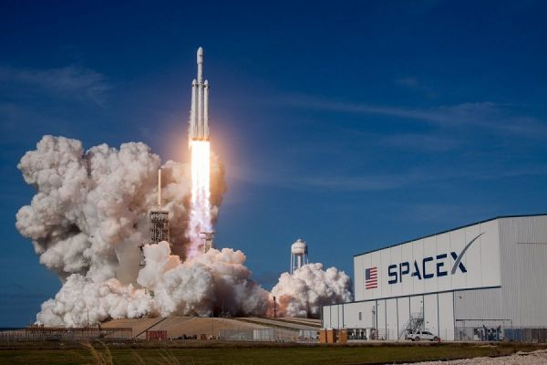
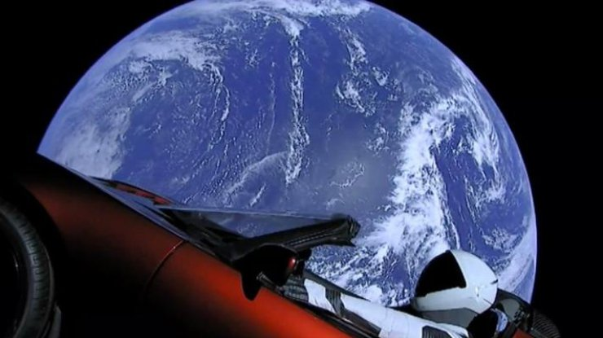
Зрелище года
6 февраля 2018 года космическая компания SpaceX Илона Маска впервые по-настоящему запустила многоразовую тяжёлую ракету Falcon Heavy — самую мощную в мире. Ракета вывела электромобиль производства компании Tesla, также принадлежащей Маску, на солнечную орбиту, и теперь он будет летать между Поясом астероидов и орбитой Земли. В открытой машине с надписью «Сделано человеком на Земле» сидит манекен космонавта в скафандре.

Slide 14
Подведём итоги
Человек смог поднять самолёты в небо силой своего желания , мысли и, конечно, благодаря законам физики …
Человек не может летать сам, только при помощи техники он может подняться в небо,
но …
«Невозможное сегодня станет возможным завтра»

